Slide 1




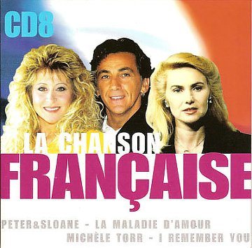




Slide 2


01. - Jeane Manson - Cristal palace - 03:12
02. - Art Sullivan - Petite fille aux yeux blues - 03:03
03. - Danyel Gérard - L'écho - 03:12
04. - Jean-Pierre François - Je te survivrai - 04:21
05. - Linda de Suza - Tiroli tirola - 03:24
06. - Anans & Didier Barbelivien - Les mariés de vendée - 04:06
07. - Michèle Torr - I remember you - 04:02
08. - Pascal Danel - Kilimandjaro - 03:36
09. - Sweet People - Et les oiseaux chantaient - 02:48
10. - Gilbert Montagné - Histoire de femme - 03:56
11. - Danyel Gérard - Le train de marchandises - 03:44
12. - Regrets - Tout le monde s'amuse - 04:13
13. - Alice Dona - Dans ce monde là - 04:13
14. - Peter & Sloane - La maladie d'amour - 03:58
15. - Jean-Jacques Lafon - Châteaux de porcelaine - 02:36
16. - Nicolas Peyrac - Tempête sur ouessant - 04:06

Slide 3





